Slide 1
ORCID – widoczność konta
Ustawienia konta wymagane, dla celów ewaluacji działalności naukowej
w tym powiązanie z PBN i z POL-onem

Slide 2
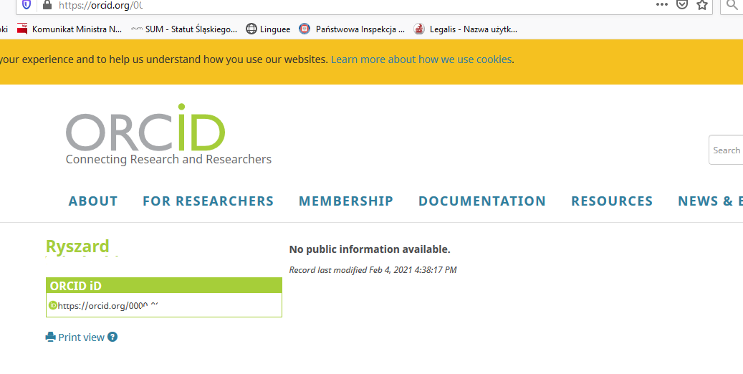
Konto niewidoczne w ORCID – osiągnięcia naukowe pracownika nie są widoczne w SEDN
(system ewaluacji działalności naukowej) – poniżej przykład konta niewidocznego po wyszukaniu Naukowca na stronie ORCID:

Slide 3
Jak zmienić widoczność konta ORCID?
Zaloguj się do konta ORCID
W prawym górnym rogu należy kliknąć na swoje imię
i nazwisko (właściciela konta), następnie na liście rozwijanej wybrać „Account Settings”.

Slide 4
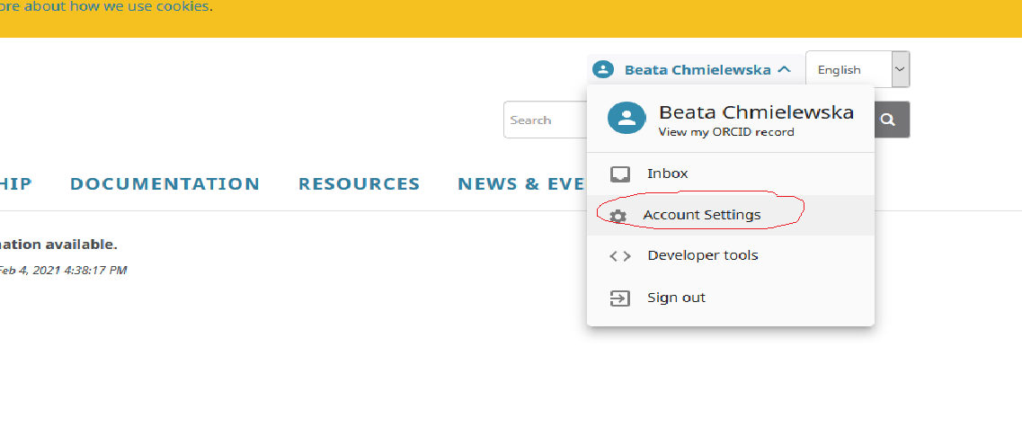

Slide 5
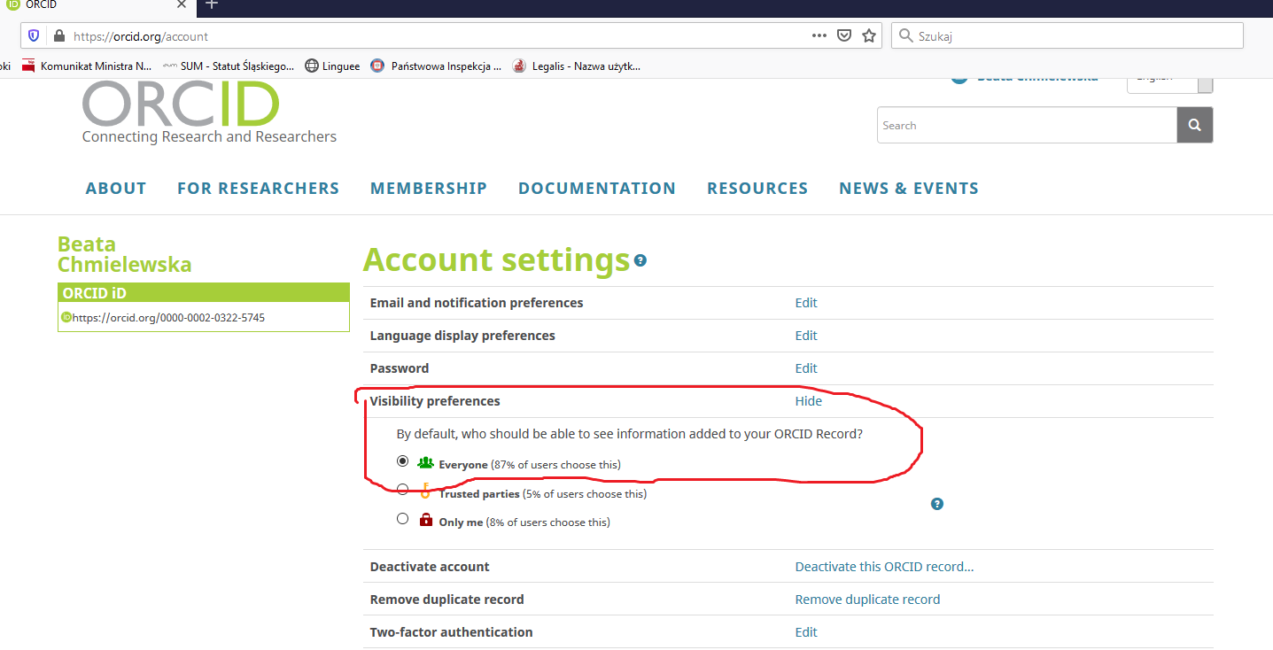
Następnie: Visibility preferences → EDIT
Wybór: EVERYONE
Konto stanie się „widoczne”

Slide 6
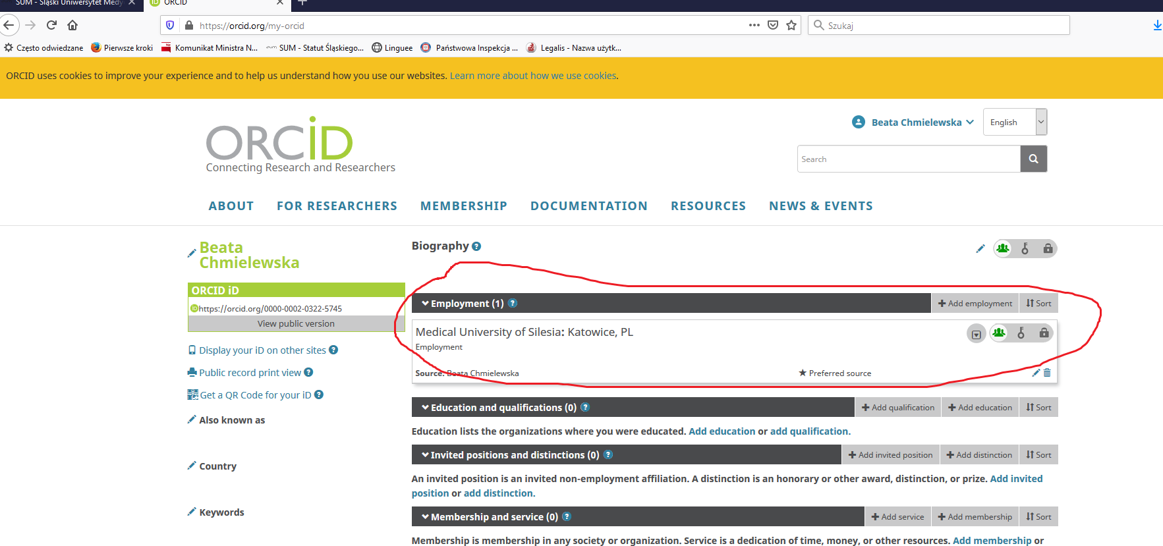
Konto ORCID trzeba afiliować do SUM: na stronie głównej konta w zakładce Employment konieczne jest uzupełnienie danych o zatrudnieniu, które również musi być „widoczne”(wybrać ikonkę „zielone ludziki”)

Slide 7
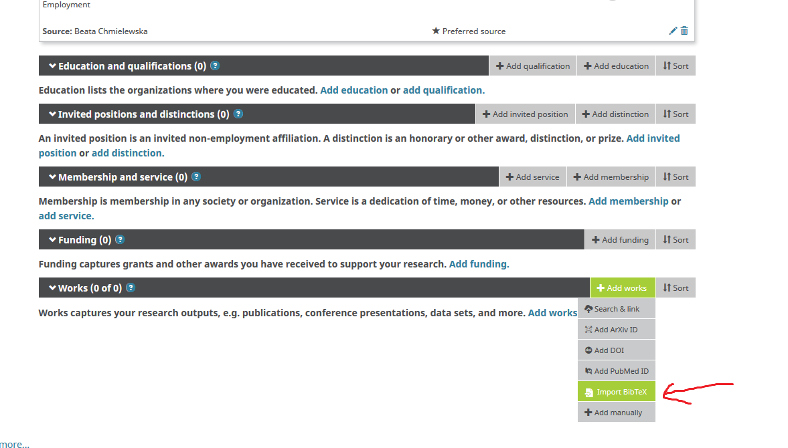
Konto ORCID musi zostać uzupełnione o osiągnięcia naukowe (w tym w szczególności publikacje)

Slide 8
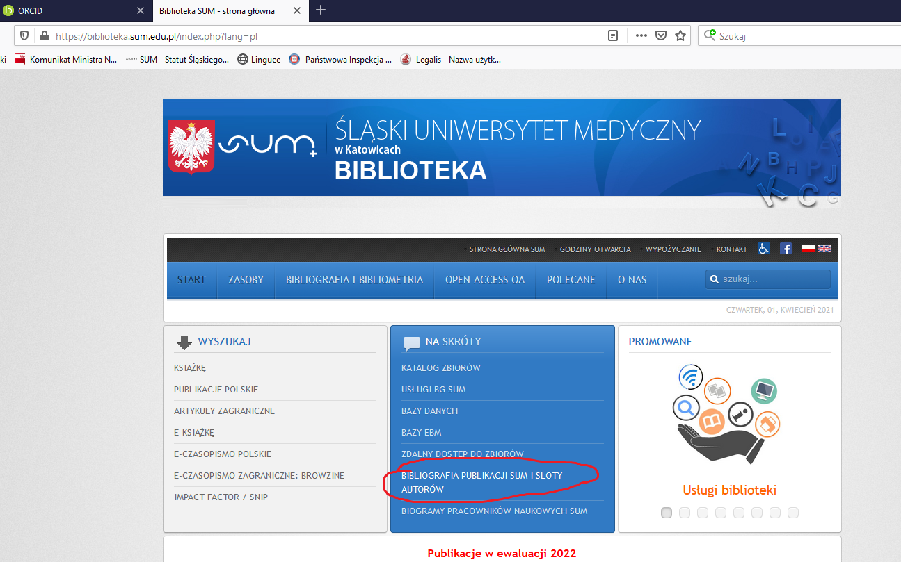
Publikacje można importować z bazy Biblioteki

Slide 9
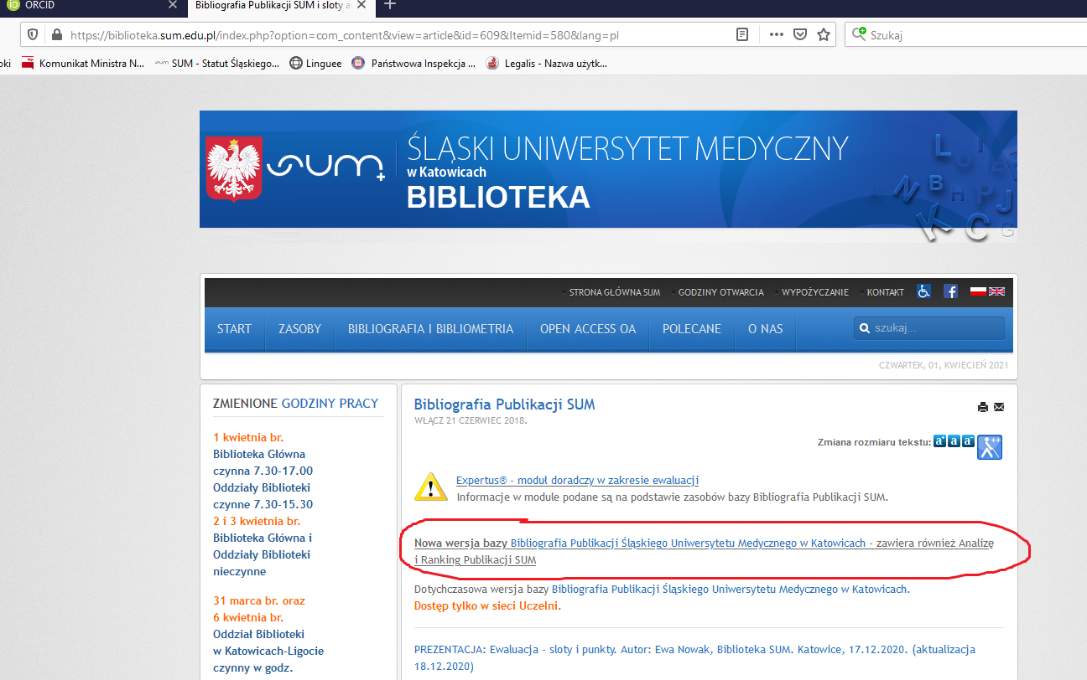

Slide 10
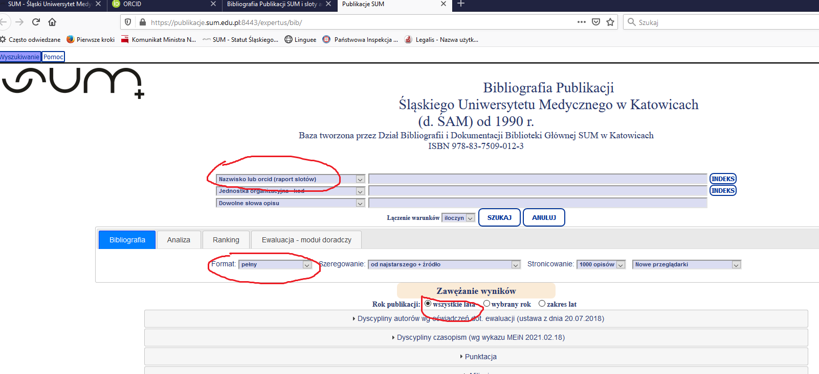
W bazie Bibliografii Naukowiec wyszukuje swoje publikacje wpisując swoje imię i nazwisko, pozostawiając domyślne ustawienia wyszukiwania

Slide 11
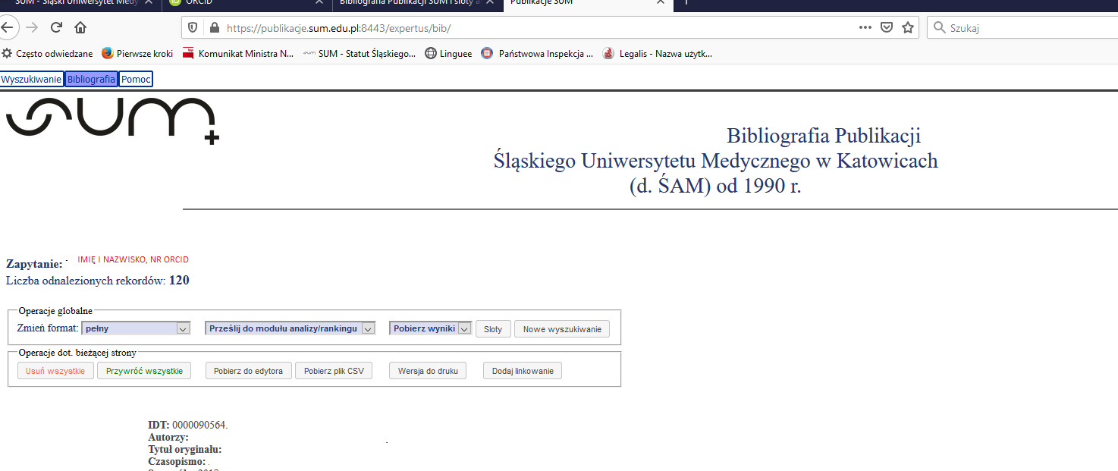
Po kliknięciu „szukaj” otrzymamy wykaz publikacji Naukowca

Slide 12
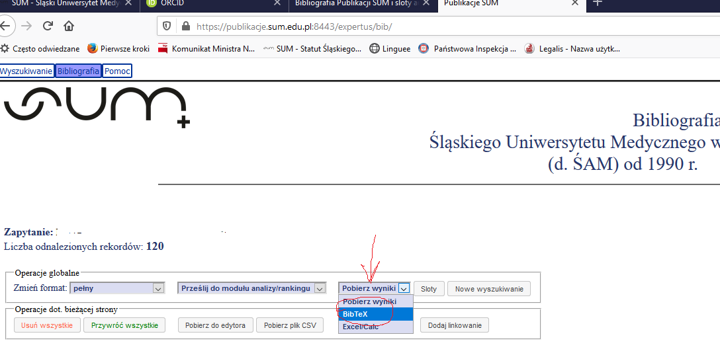
Wykaz publikacji można pobrać w następujący sposób:

Slide 13
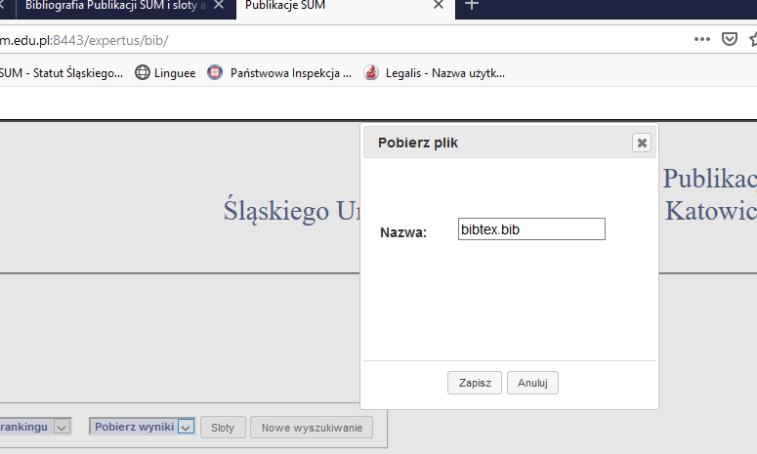

Slide 14
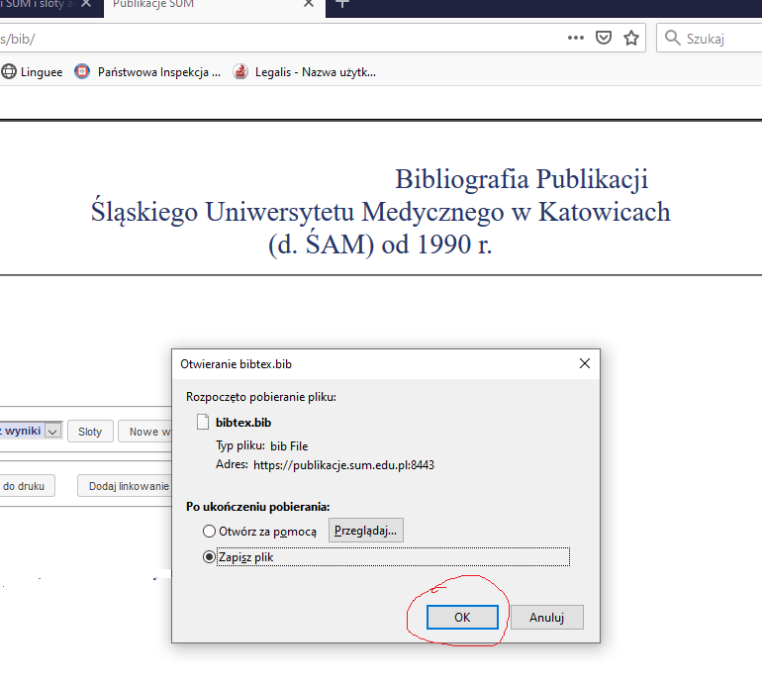

Slide 15
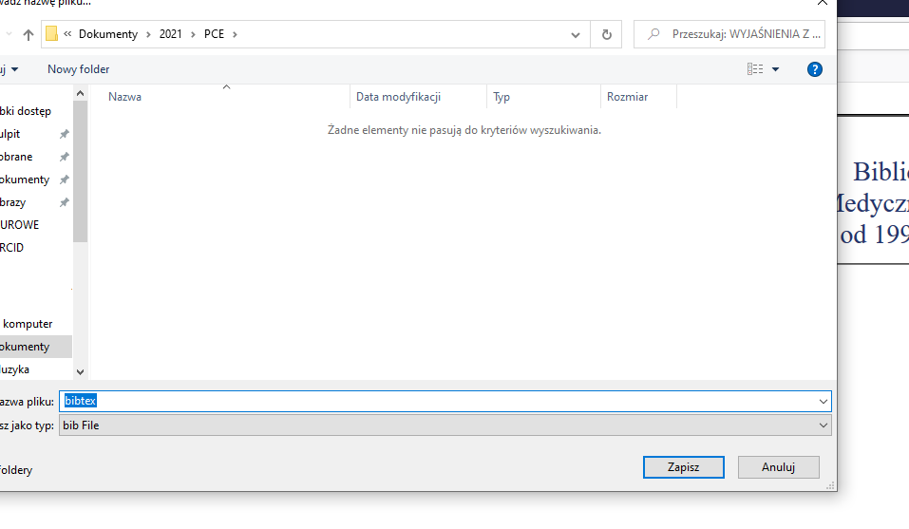
Wykaz można zapisać w wygodnym miejscu na dysku komputera, plik można opisać

Slide 16
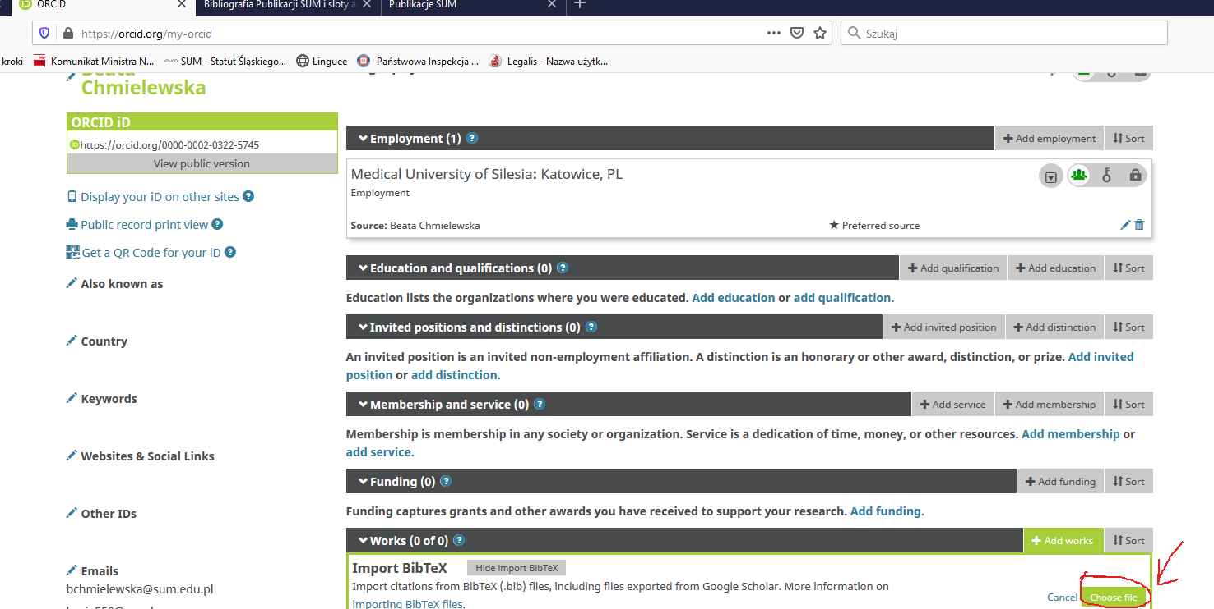
Wracamy do ORCID -> Works -> Add works → Choose file - > dane się zaimportują

Slide 17
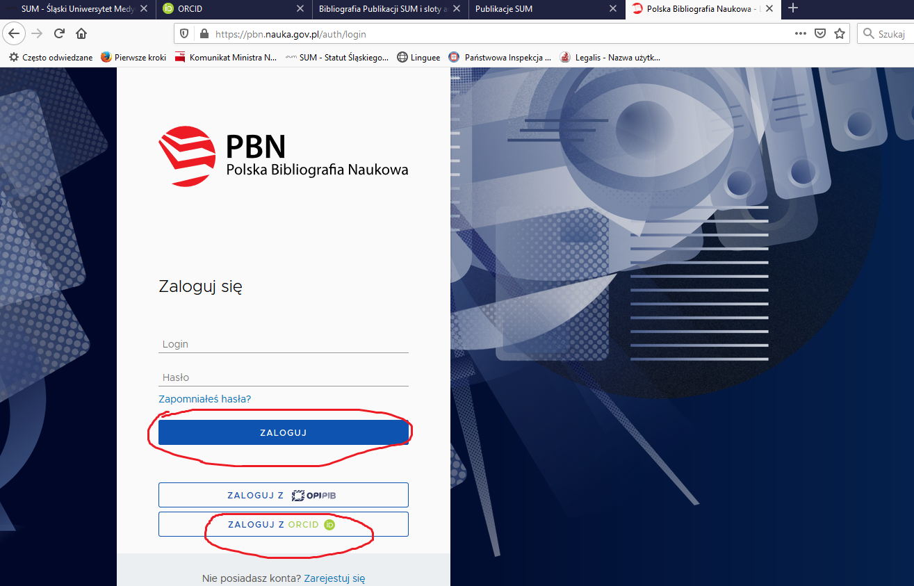
Następnie konieczne jest powiązanie kont: ORCID, PBN i POL-on. Wiązanie kont następuje na stronie PBN:

Slide 18
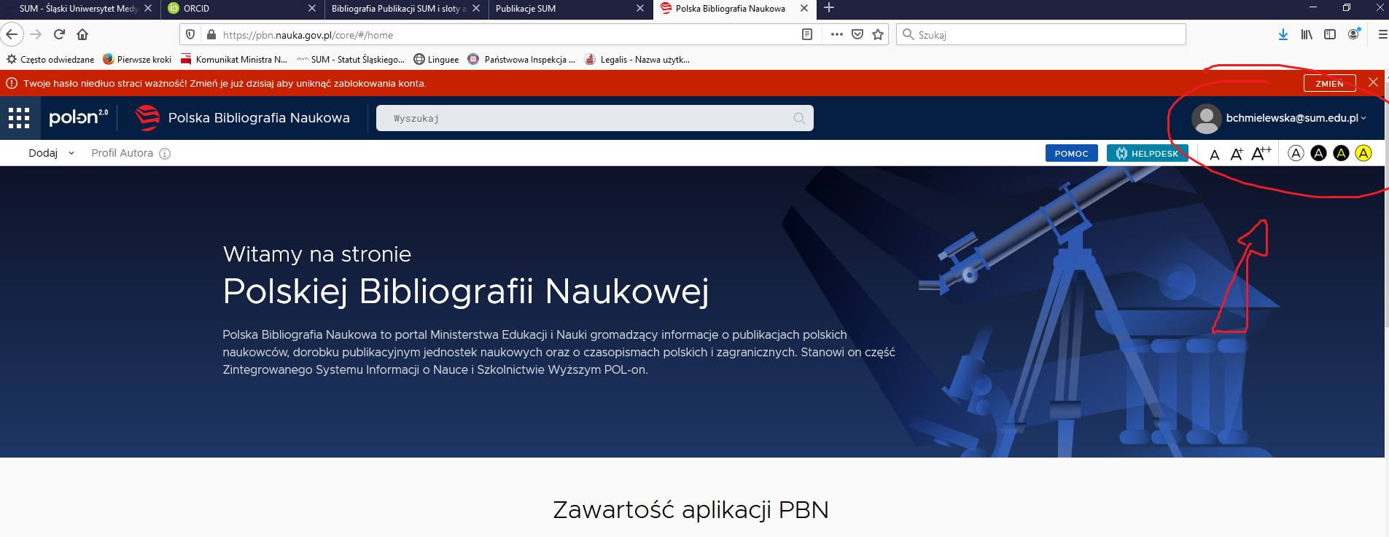
Po zalogowaniu w prawym górnym rogu konieczne jest kliknięcie w nazwę swojego konta

Slide 19
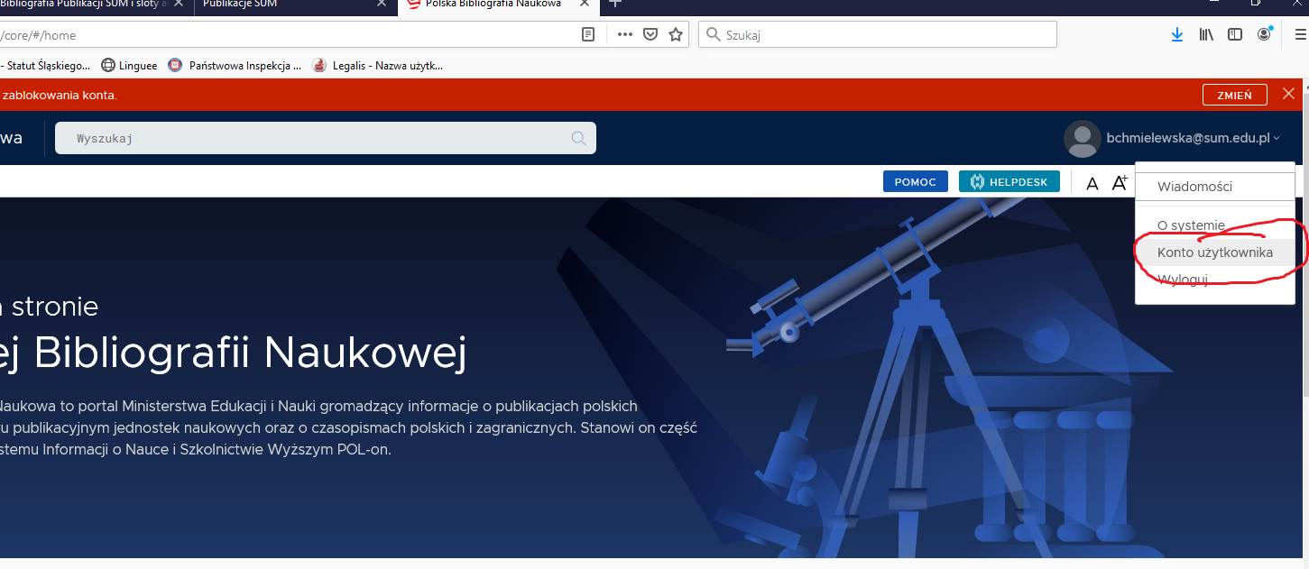
Z listy rozwijanej wybieramy opcję „Konto użytkownika”

Slide 20
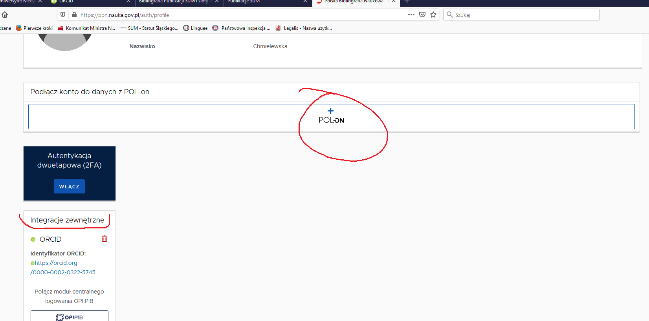
Tu pojawią się opcje połączenia z POLonem i ORCIDEM (poniższy przykład – konto ma już powiązanie z ORCID, ale nie ma z POLonem)

Slide 21
Koniec, dziękuję!

